Slide 1
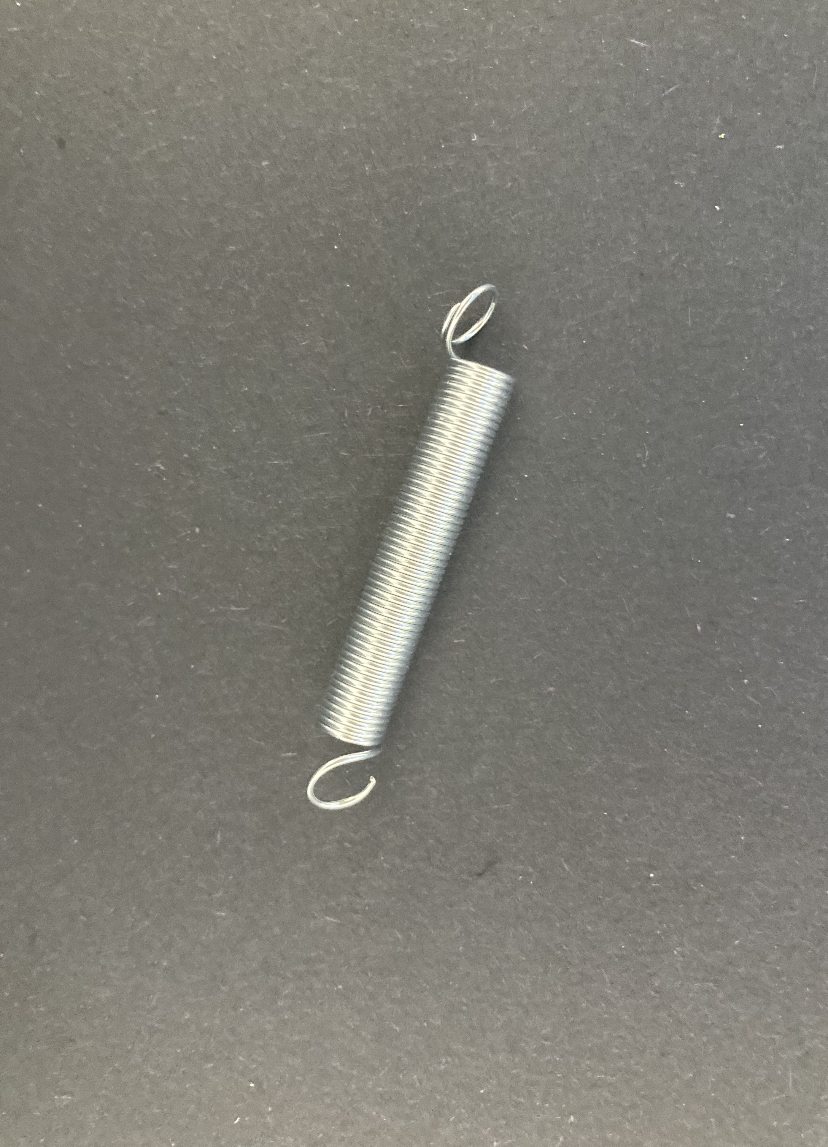
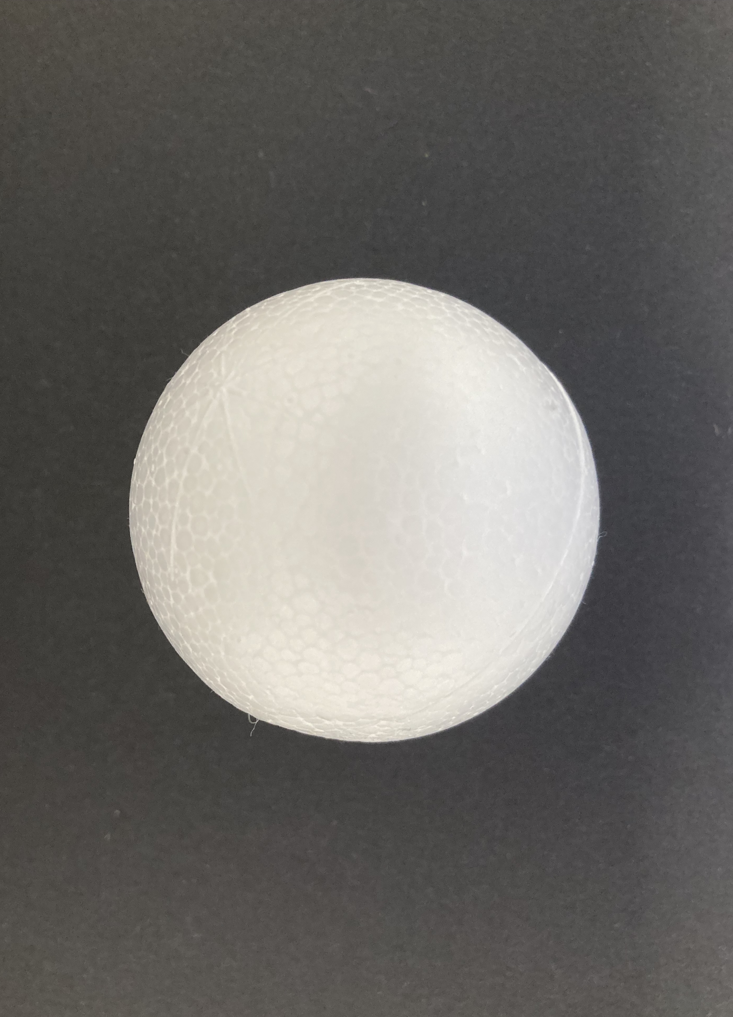
UN RESSORT
UNE BOULE EN FRIGOLITE

Slide 2
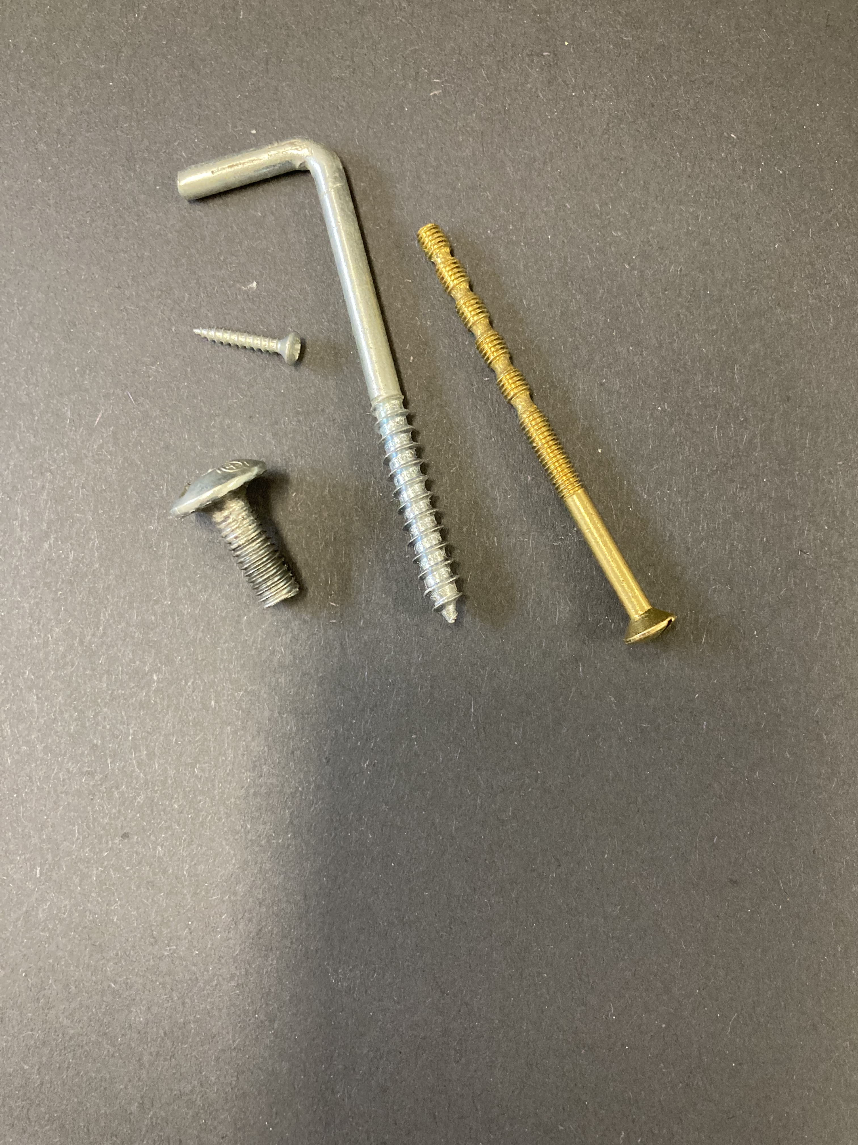
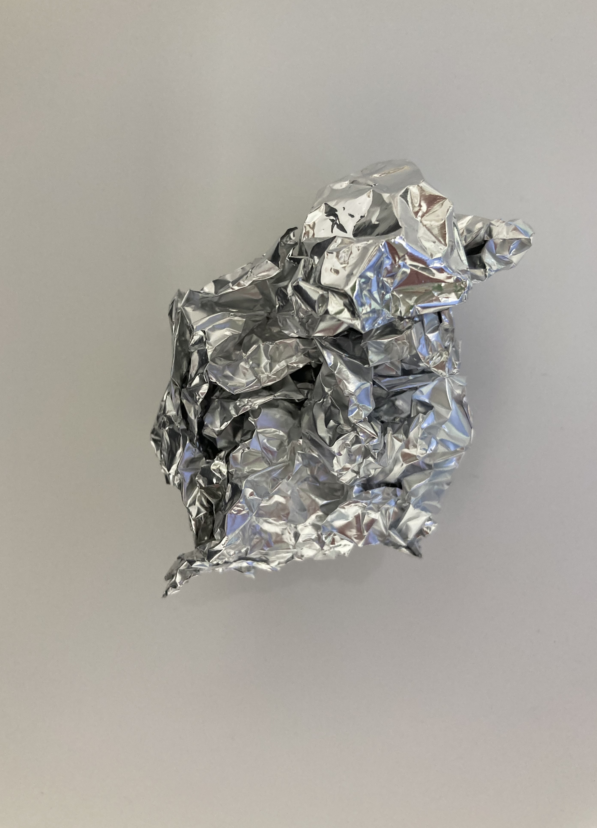
UNE FEUILLE D’ALUMINIUM
DES VIS
DES VIS

Slide 3
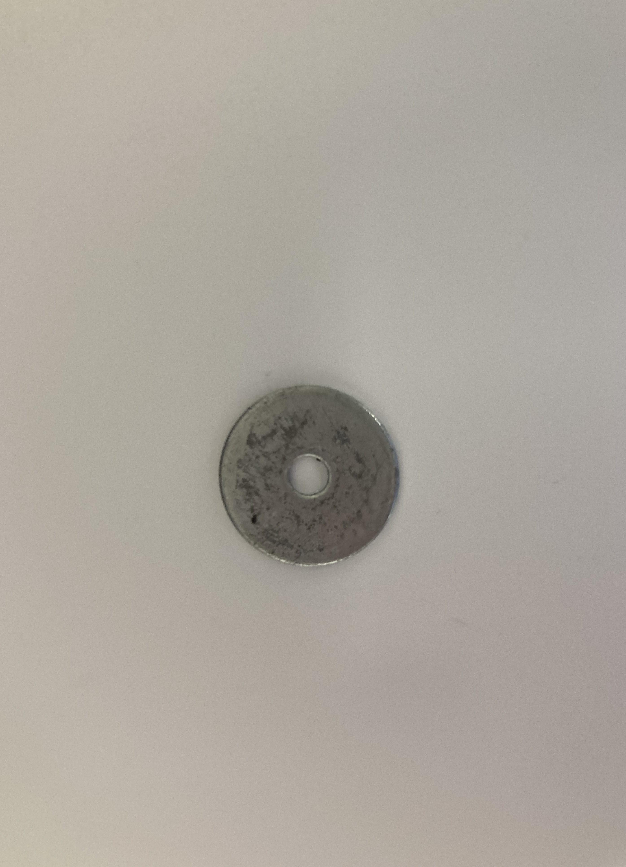
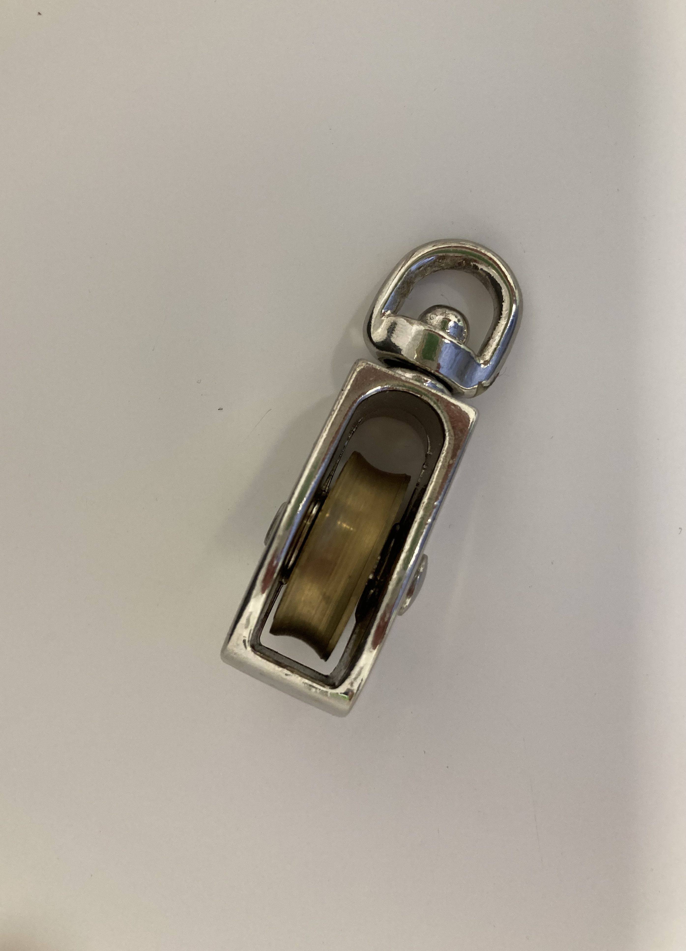
UNE RONDELLE MÉTALLIQUE
UNE POULIE

Slide 4
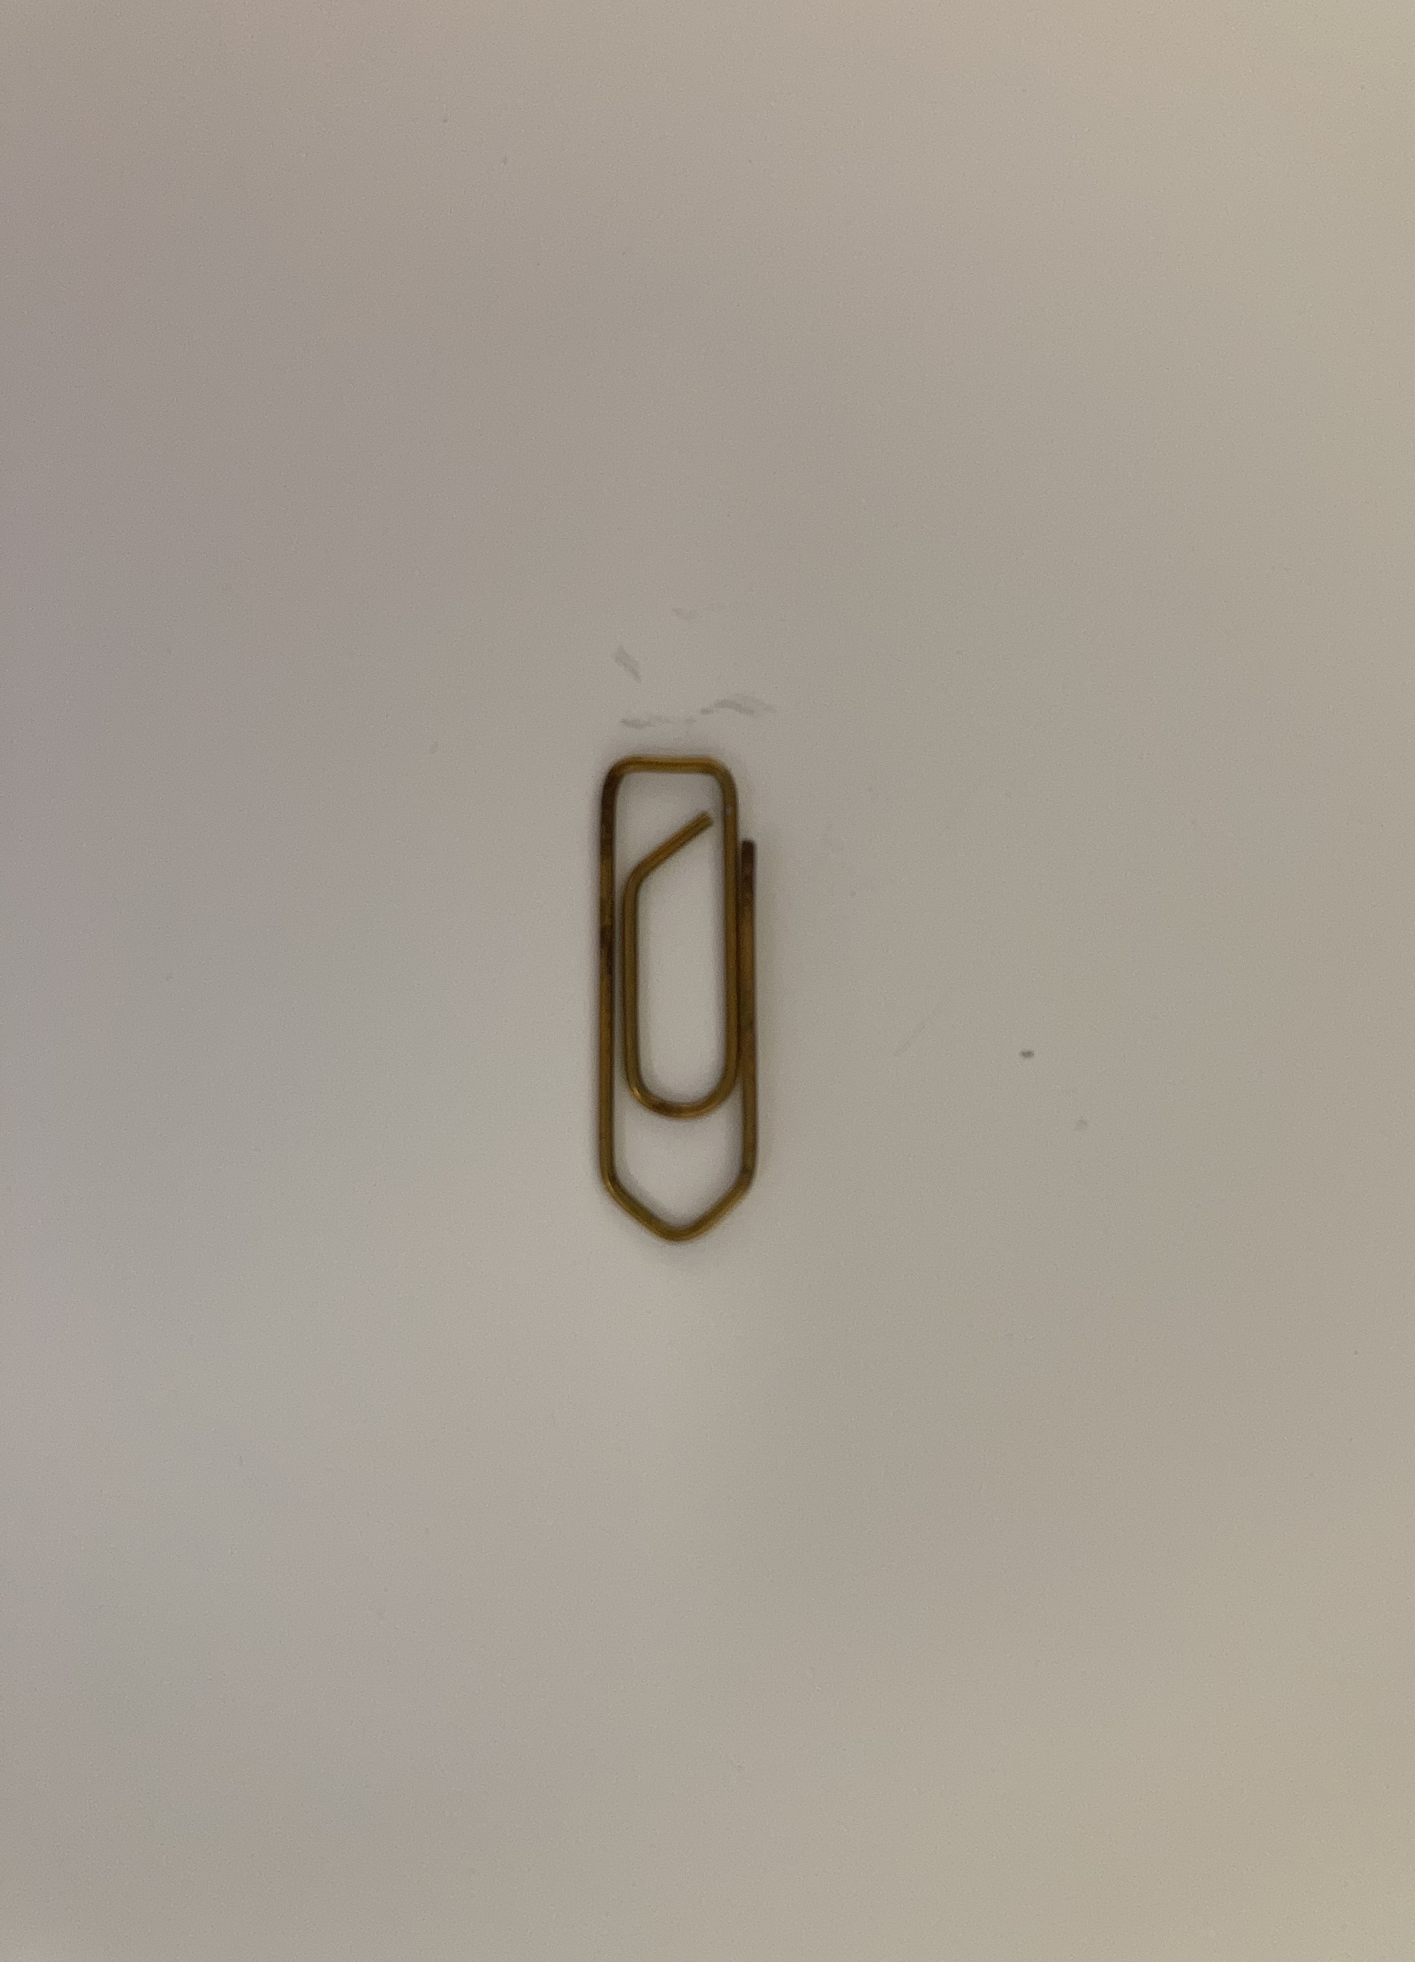
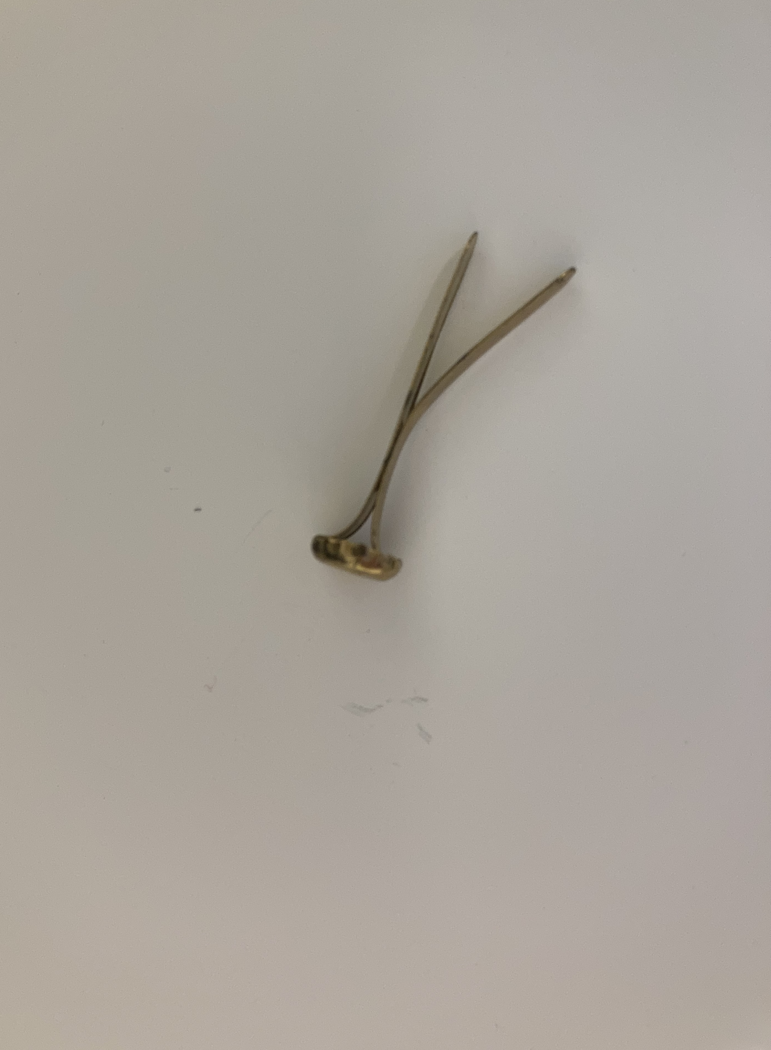
UN TROMBONE
UNE ATTACHE
PARISIENNE

Slide 5
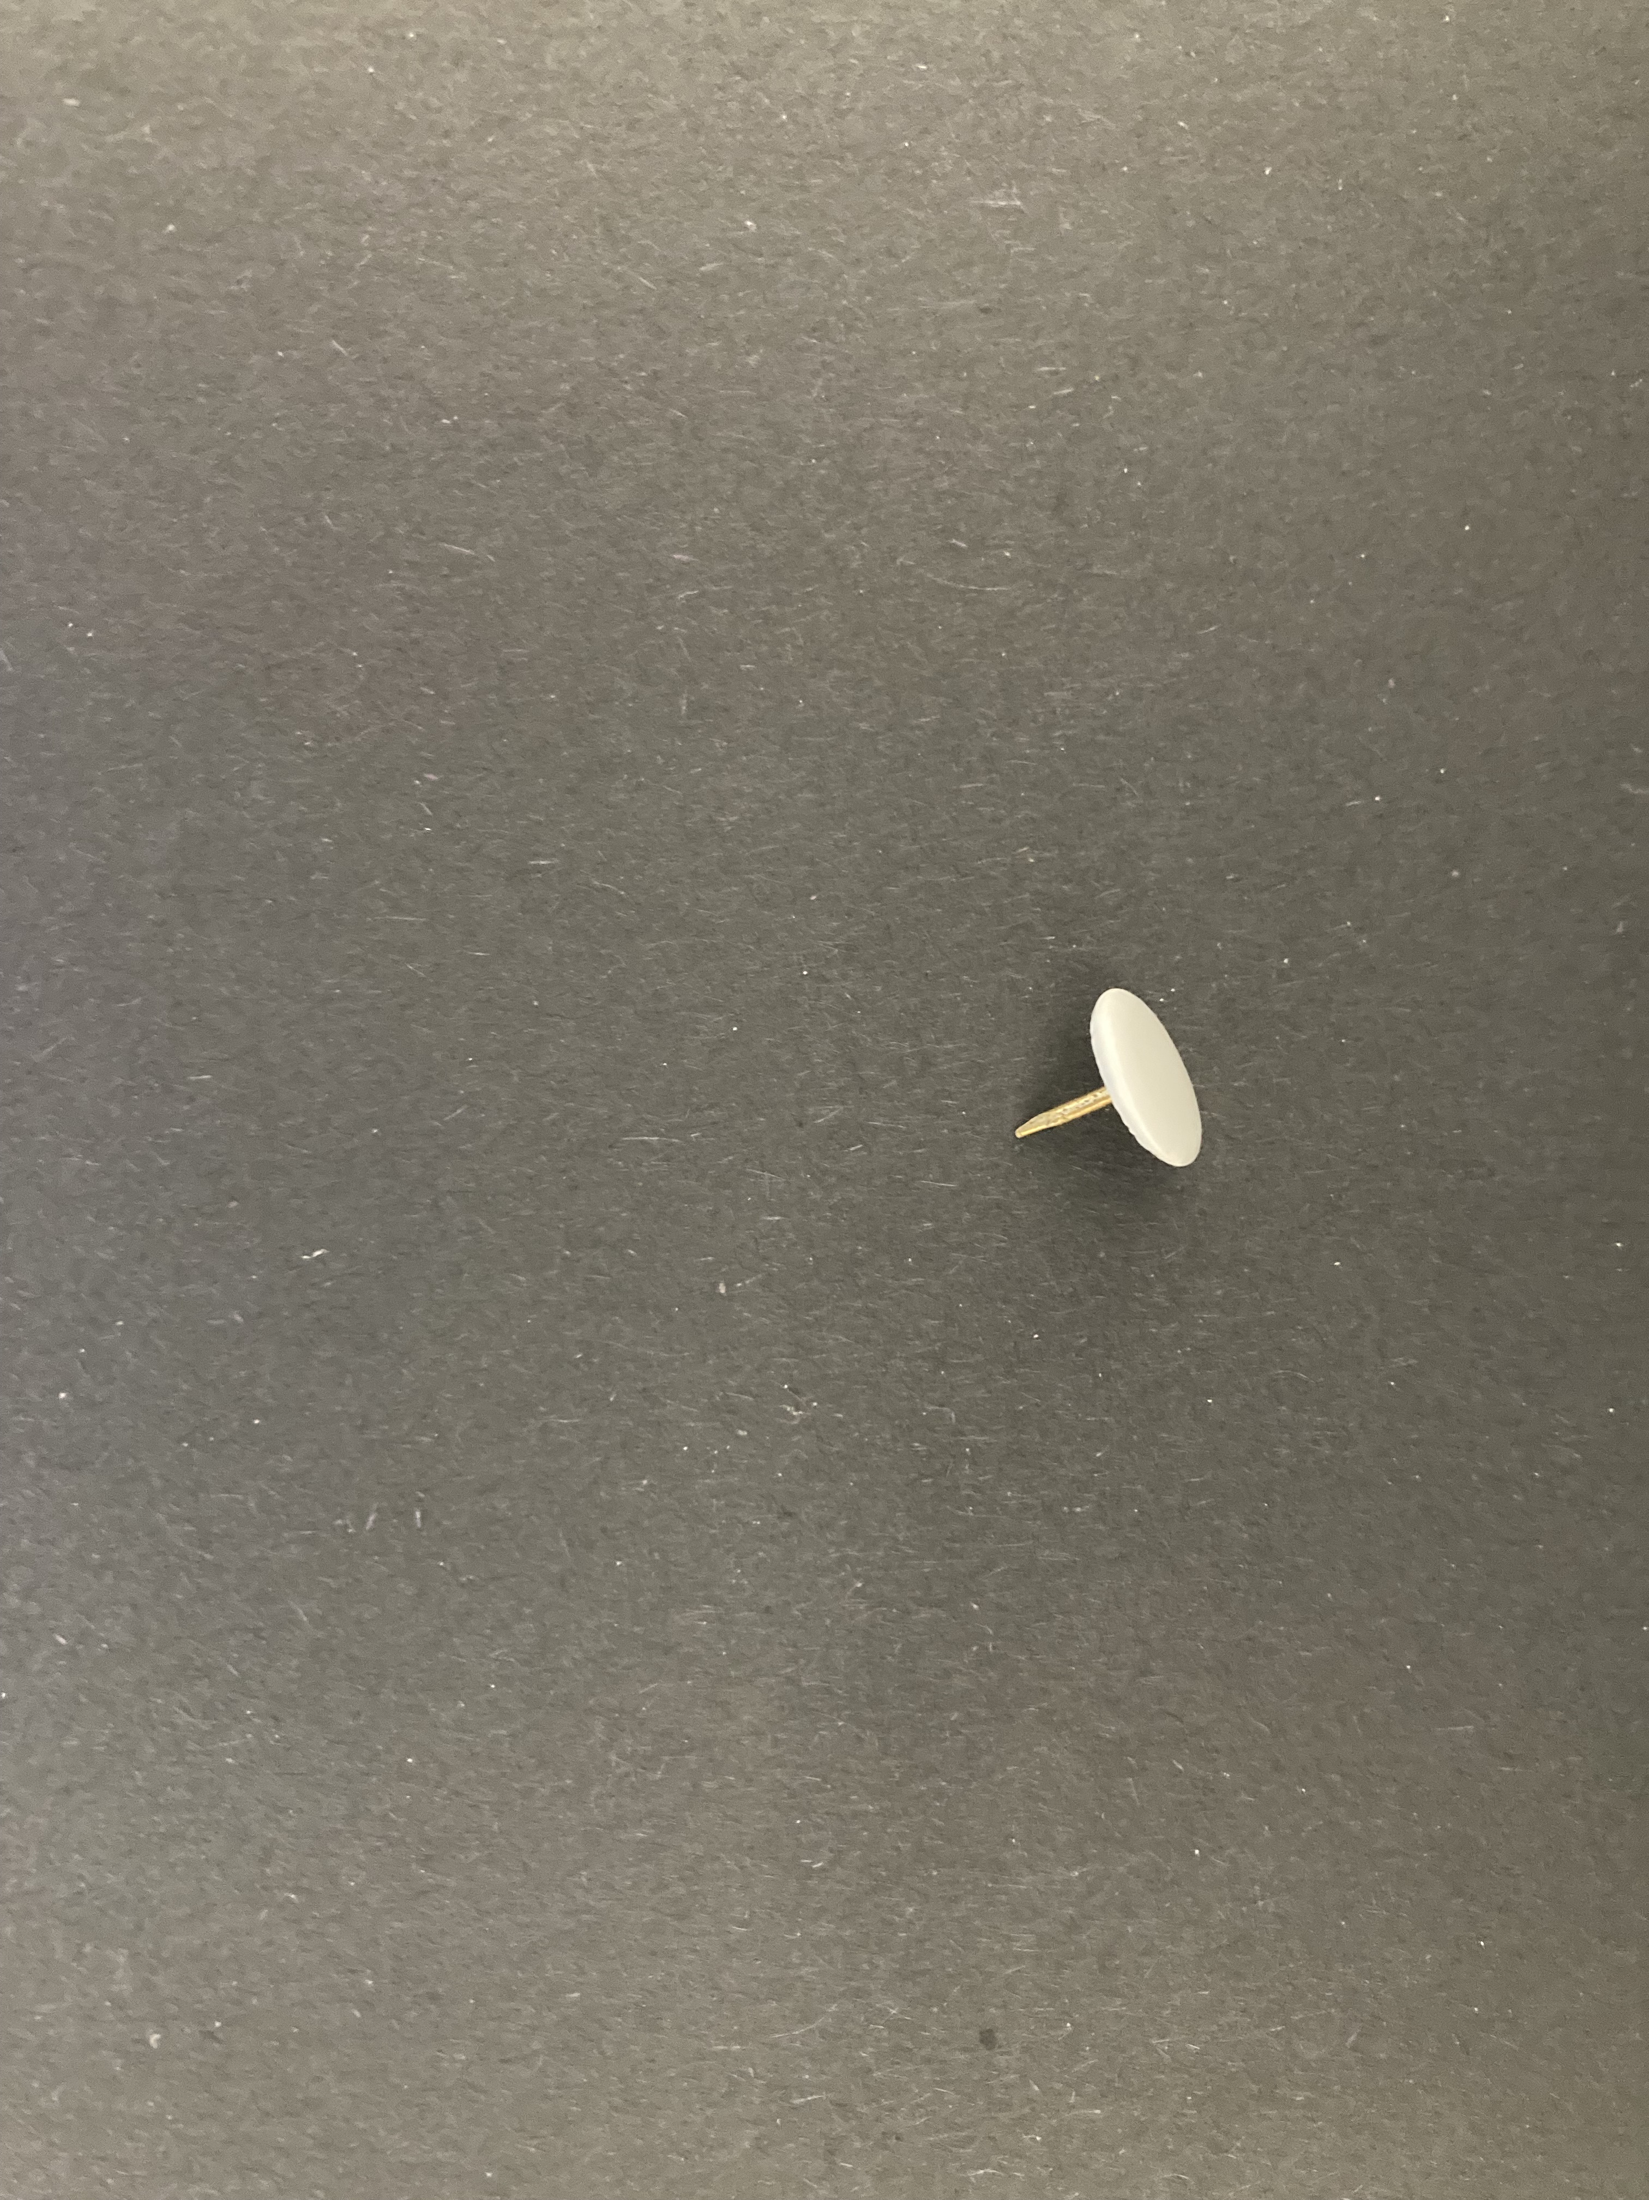
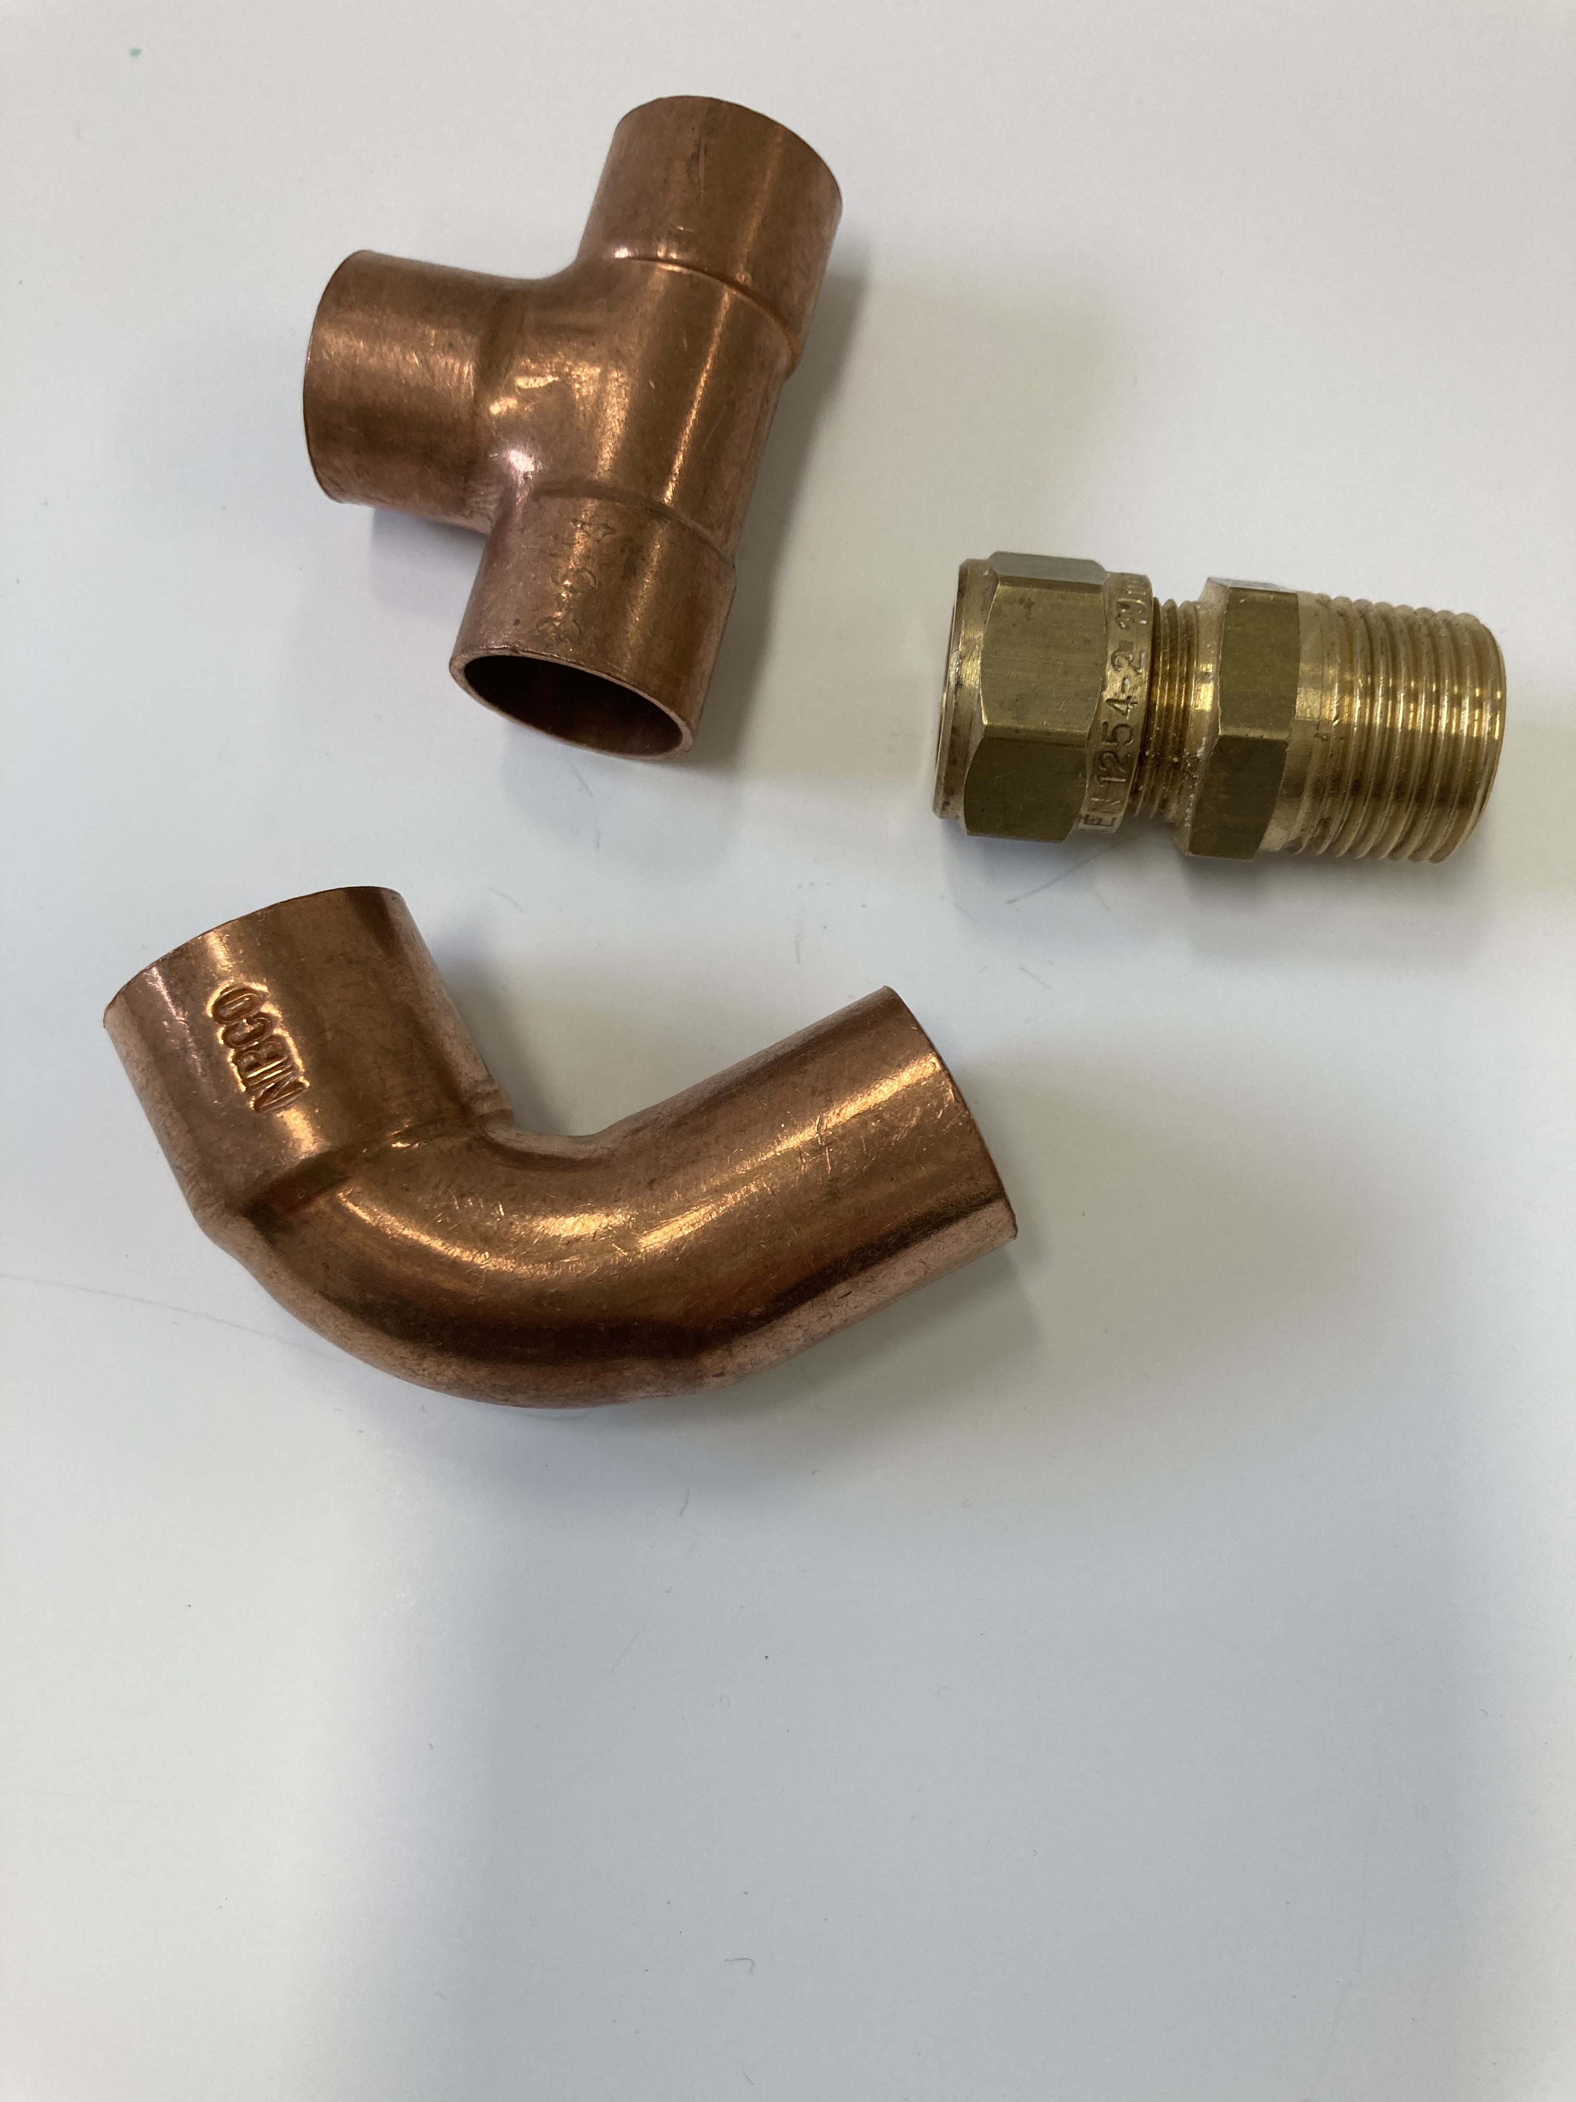
UNE PUNAISE
UNE PUNAISE
DES RACCORDS
DE TUYAUX

Slide 6
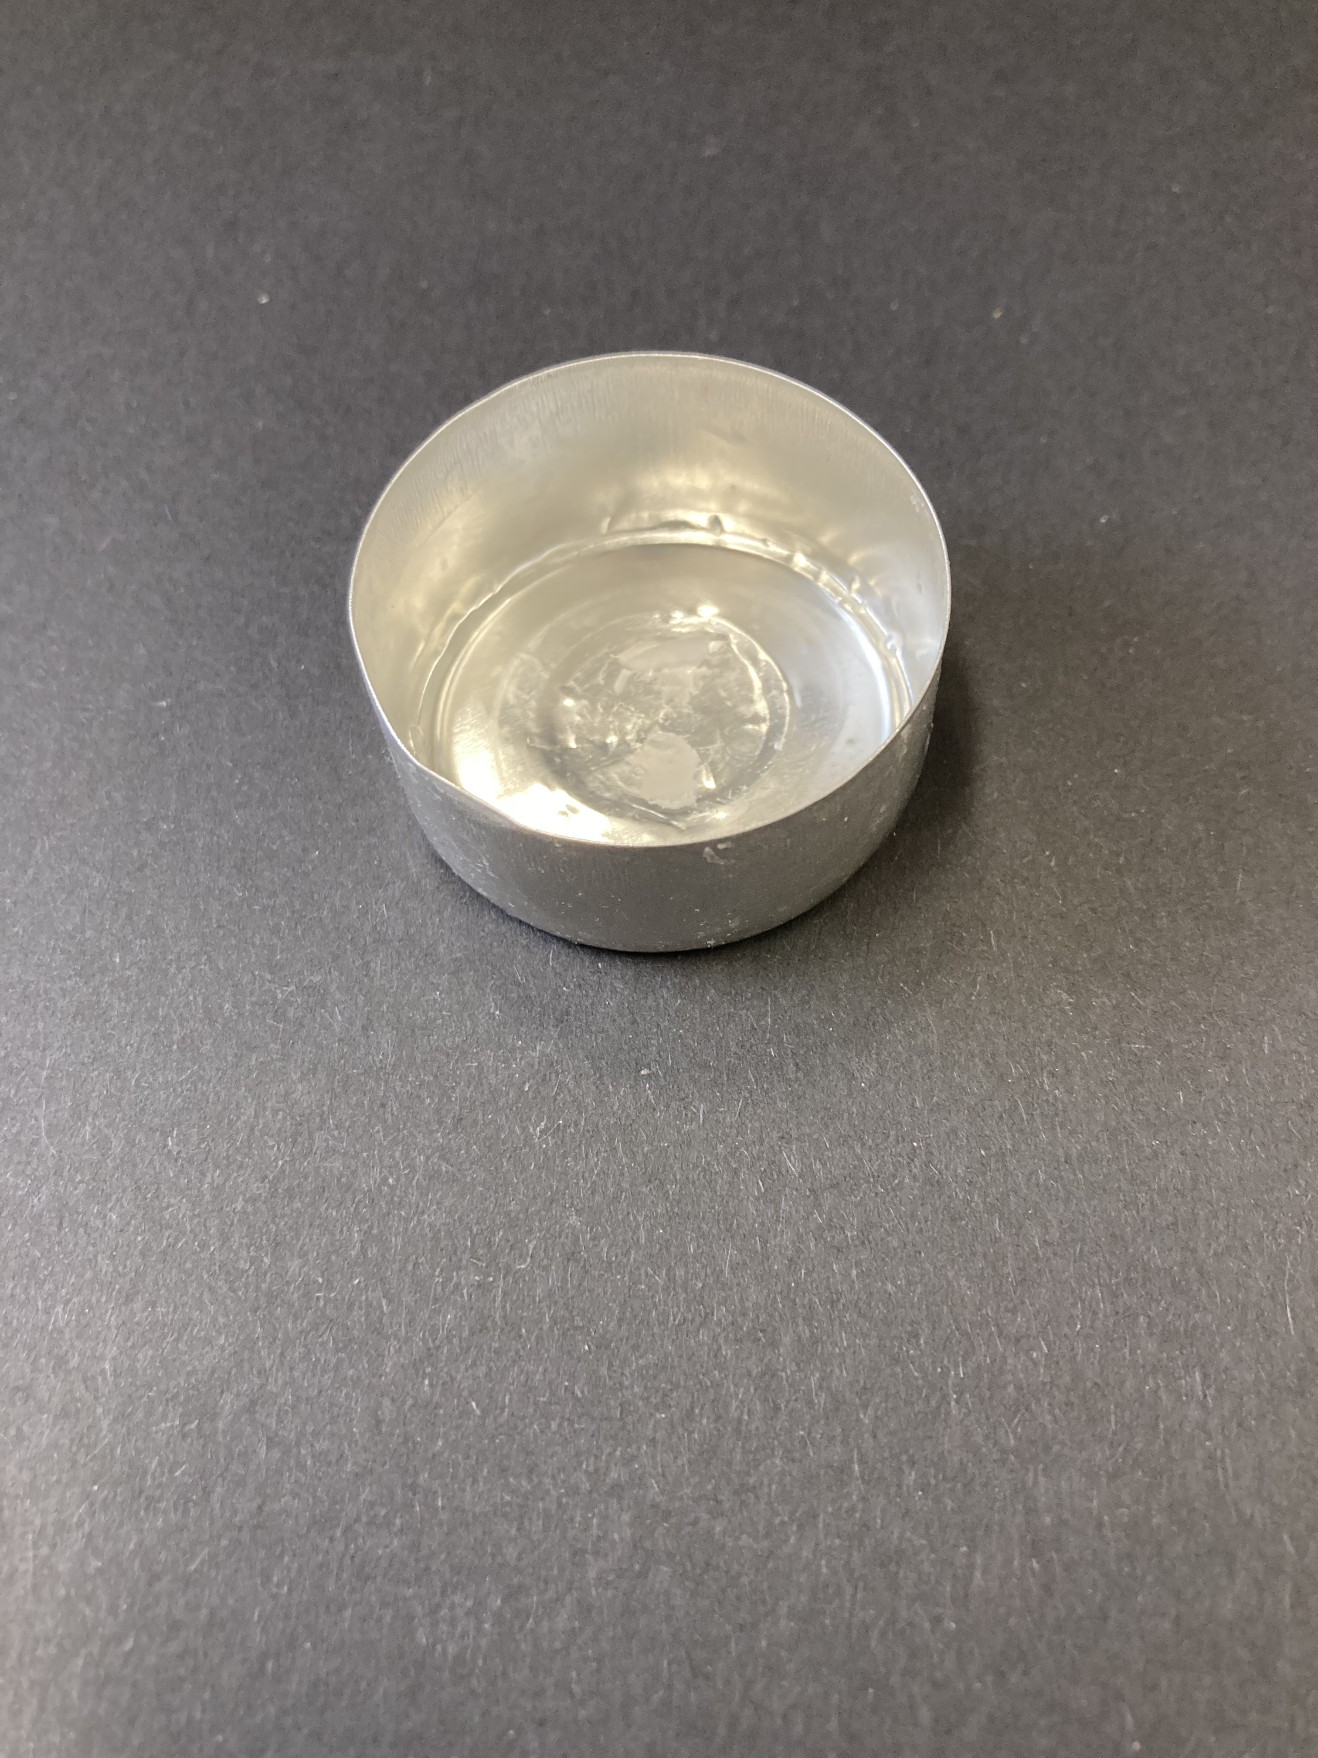
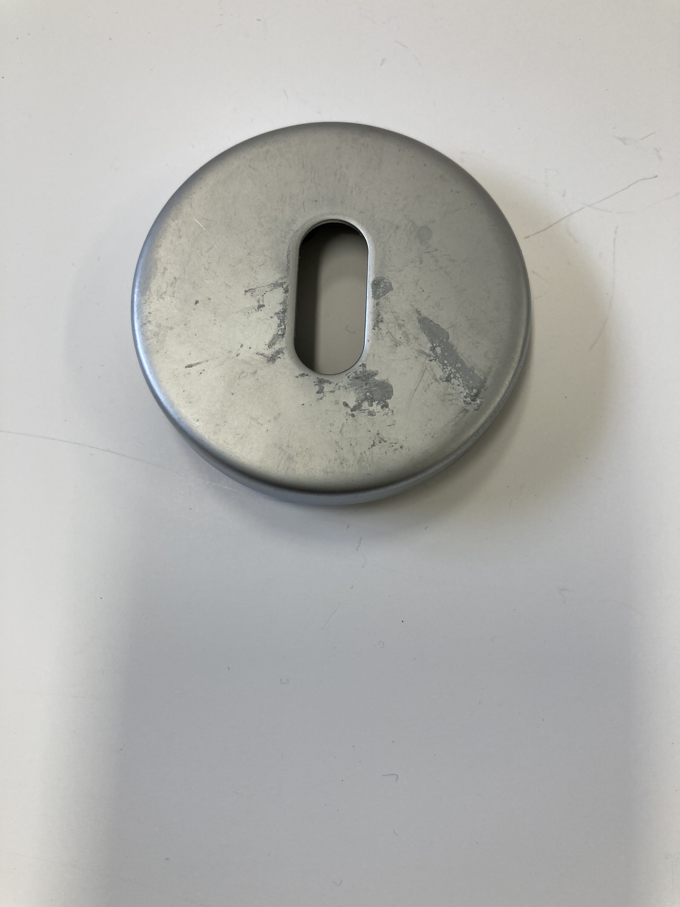
UNE COUPELLE
DE BOUGIE
UN CACHE-SERRURE

Slide 7
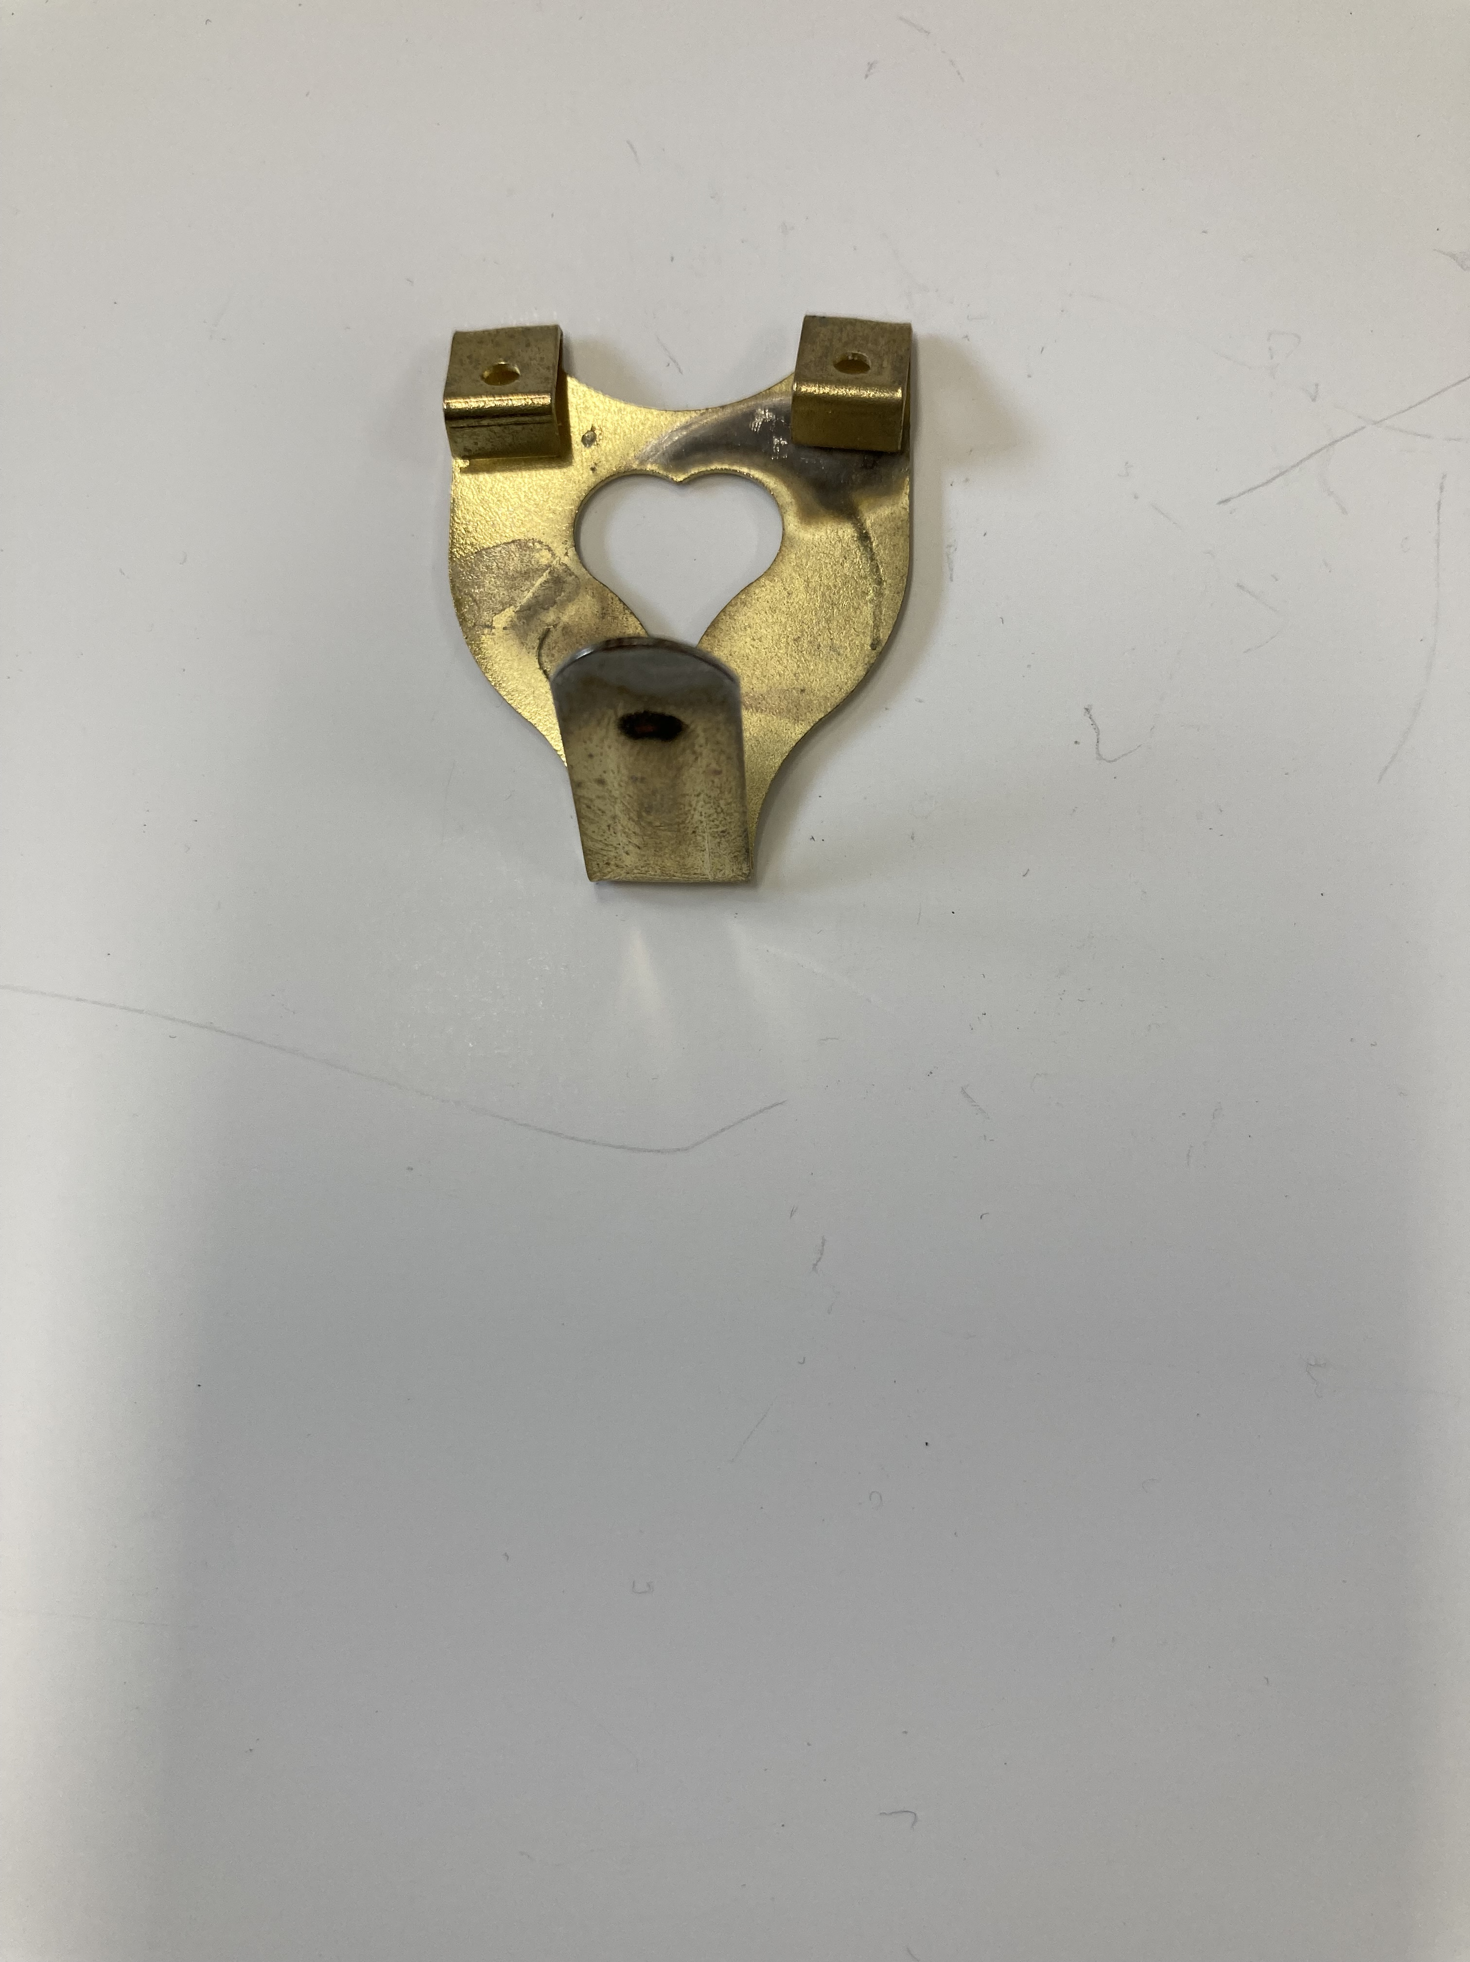
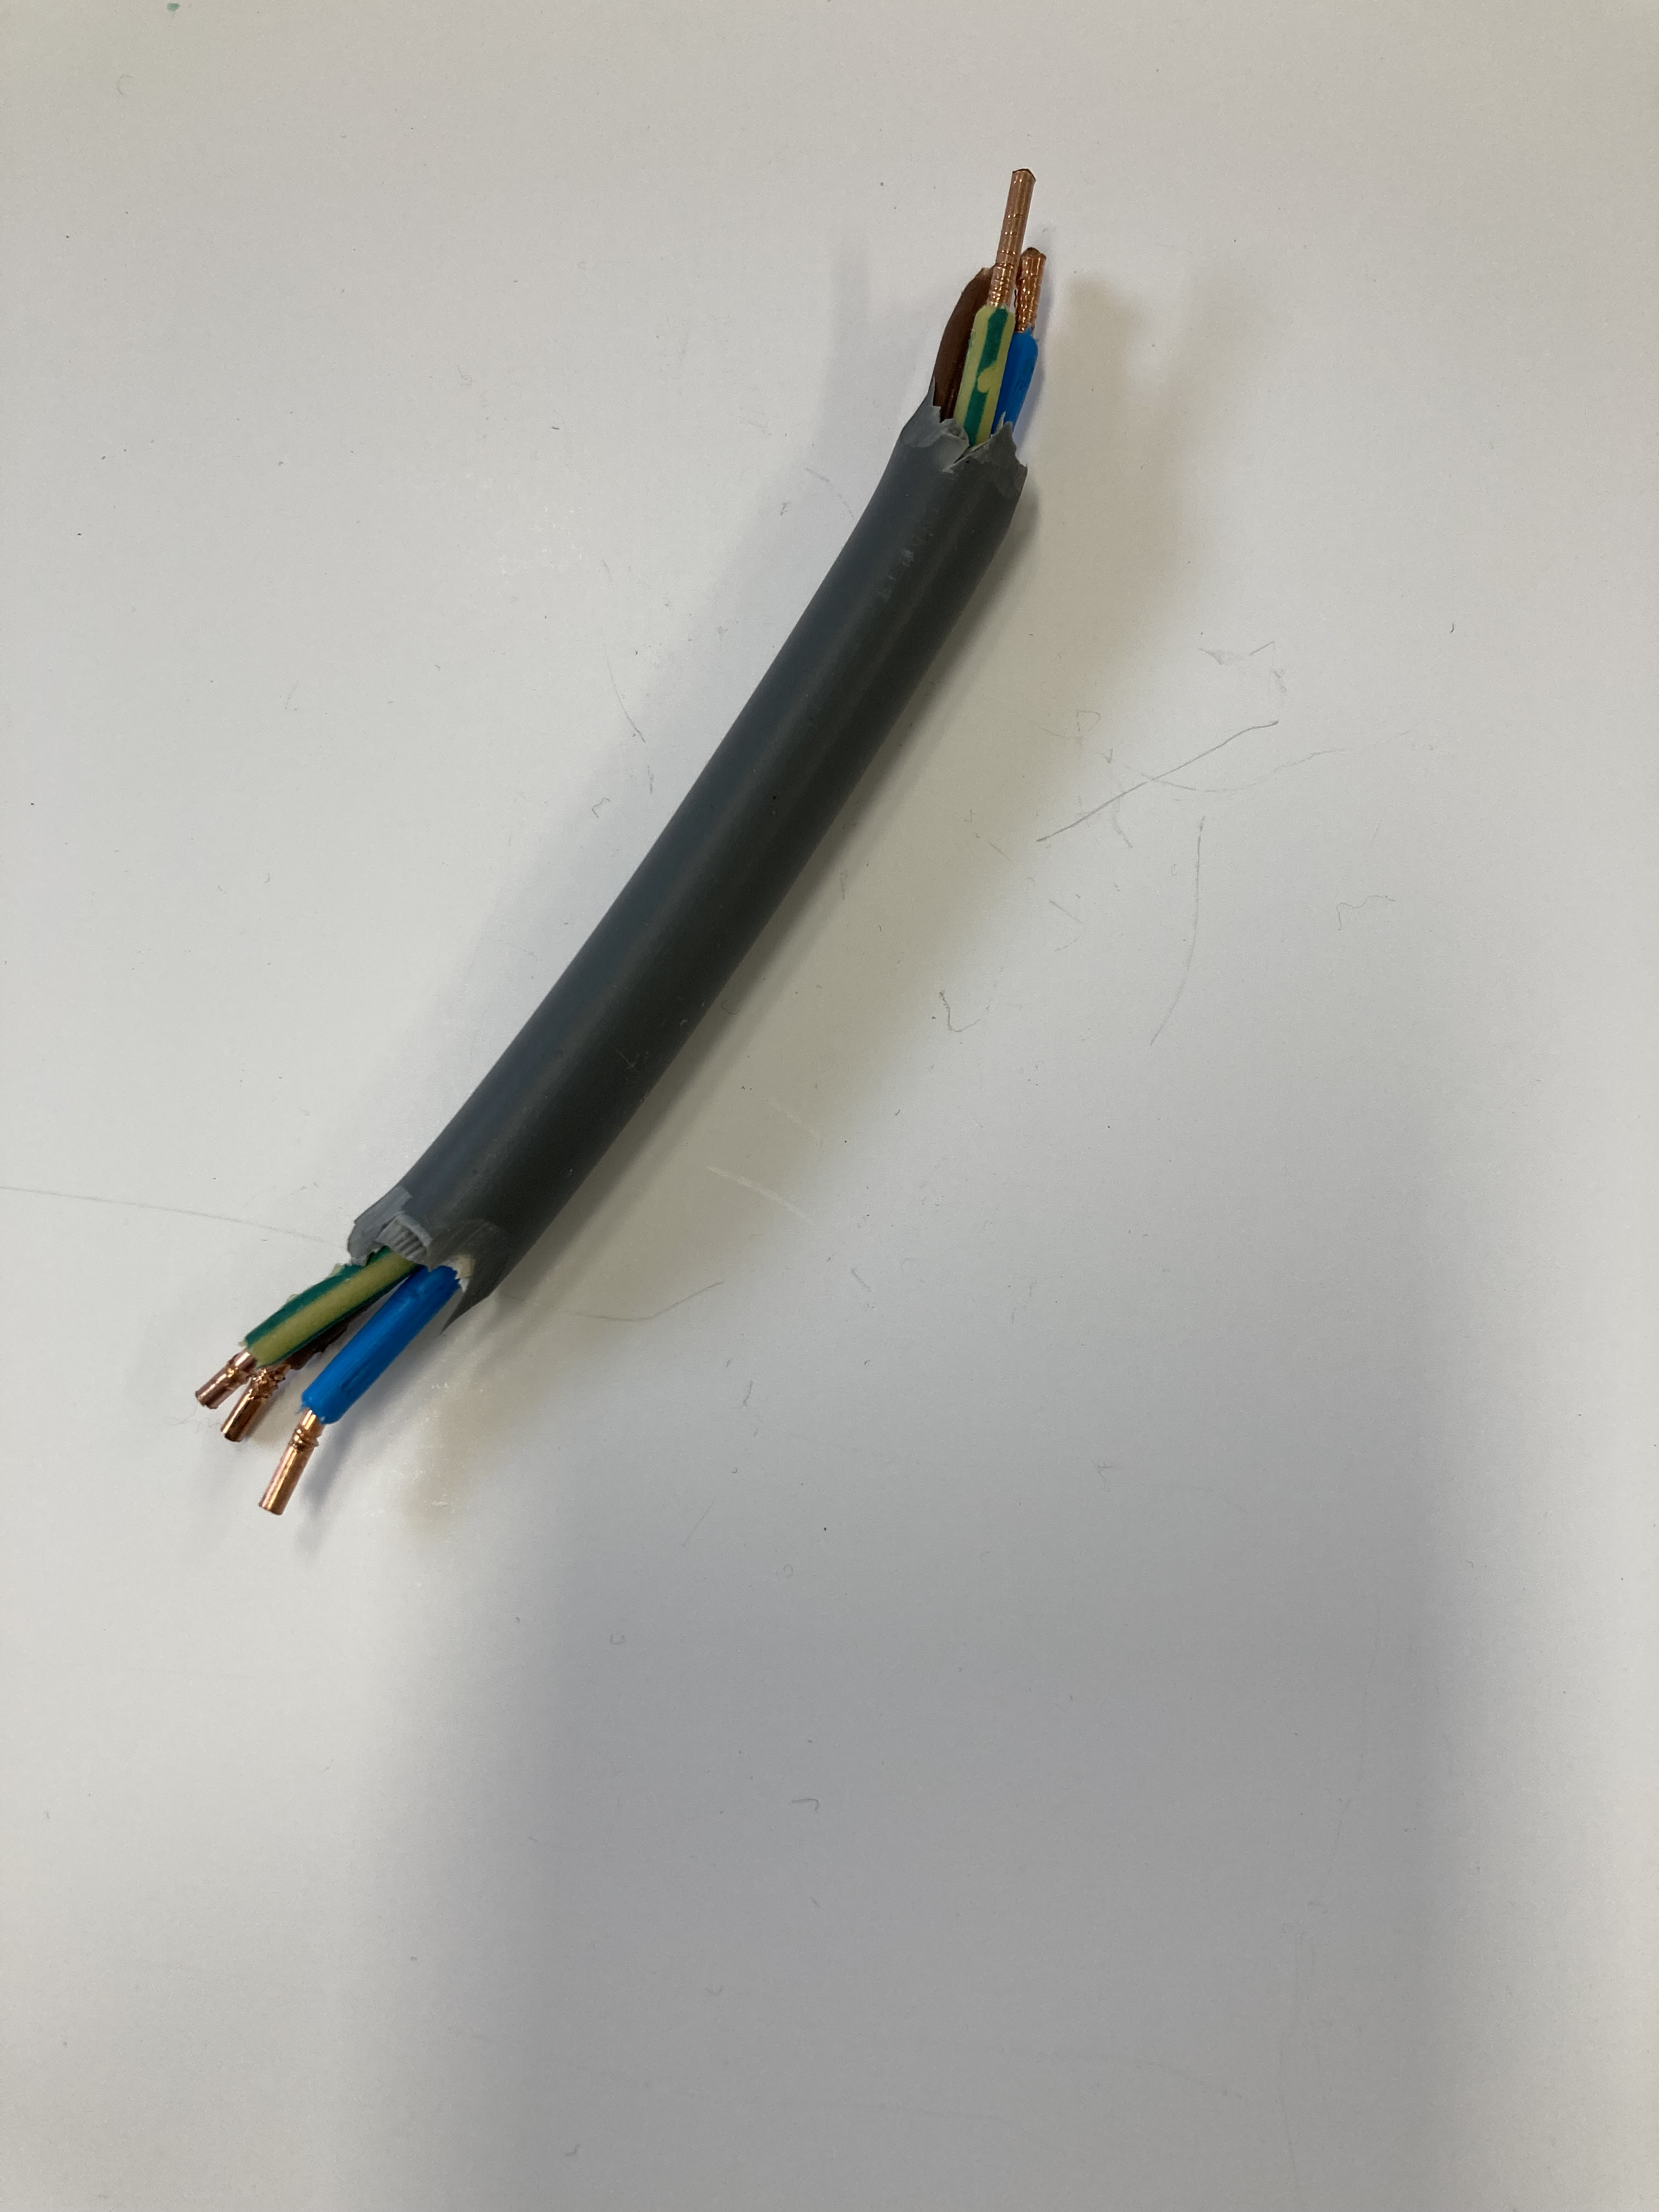
DES FILS
ÉLECTRIQUES
UN CROCHET

Slide 8
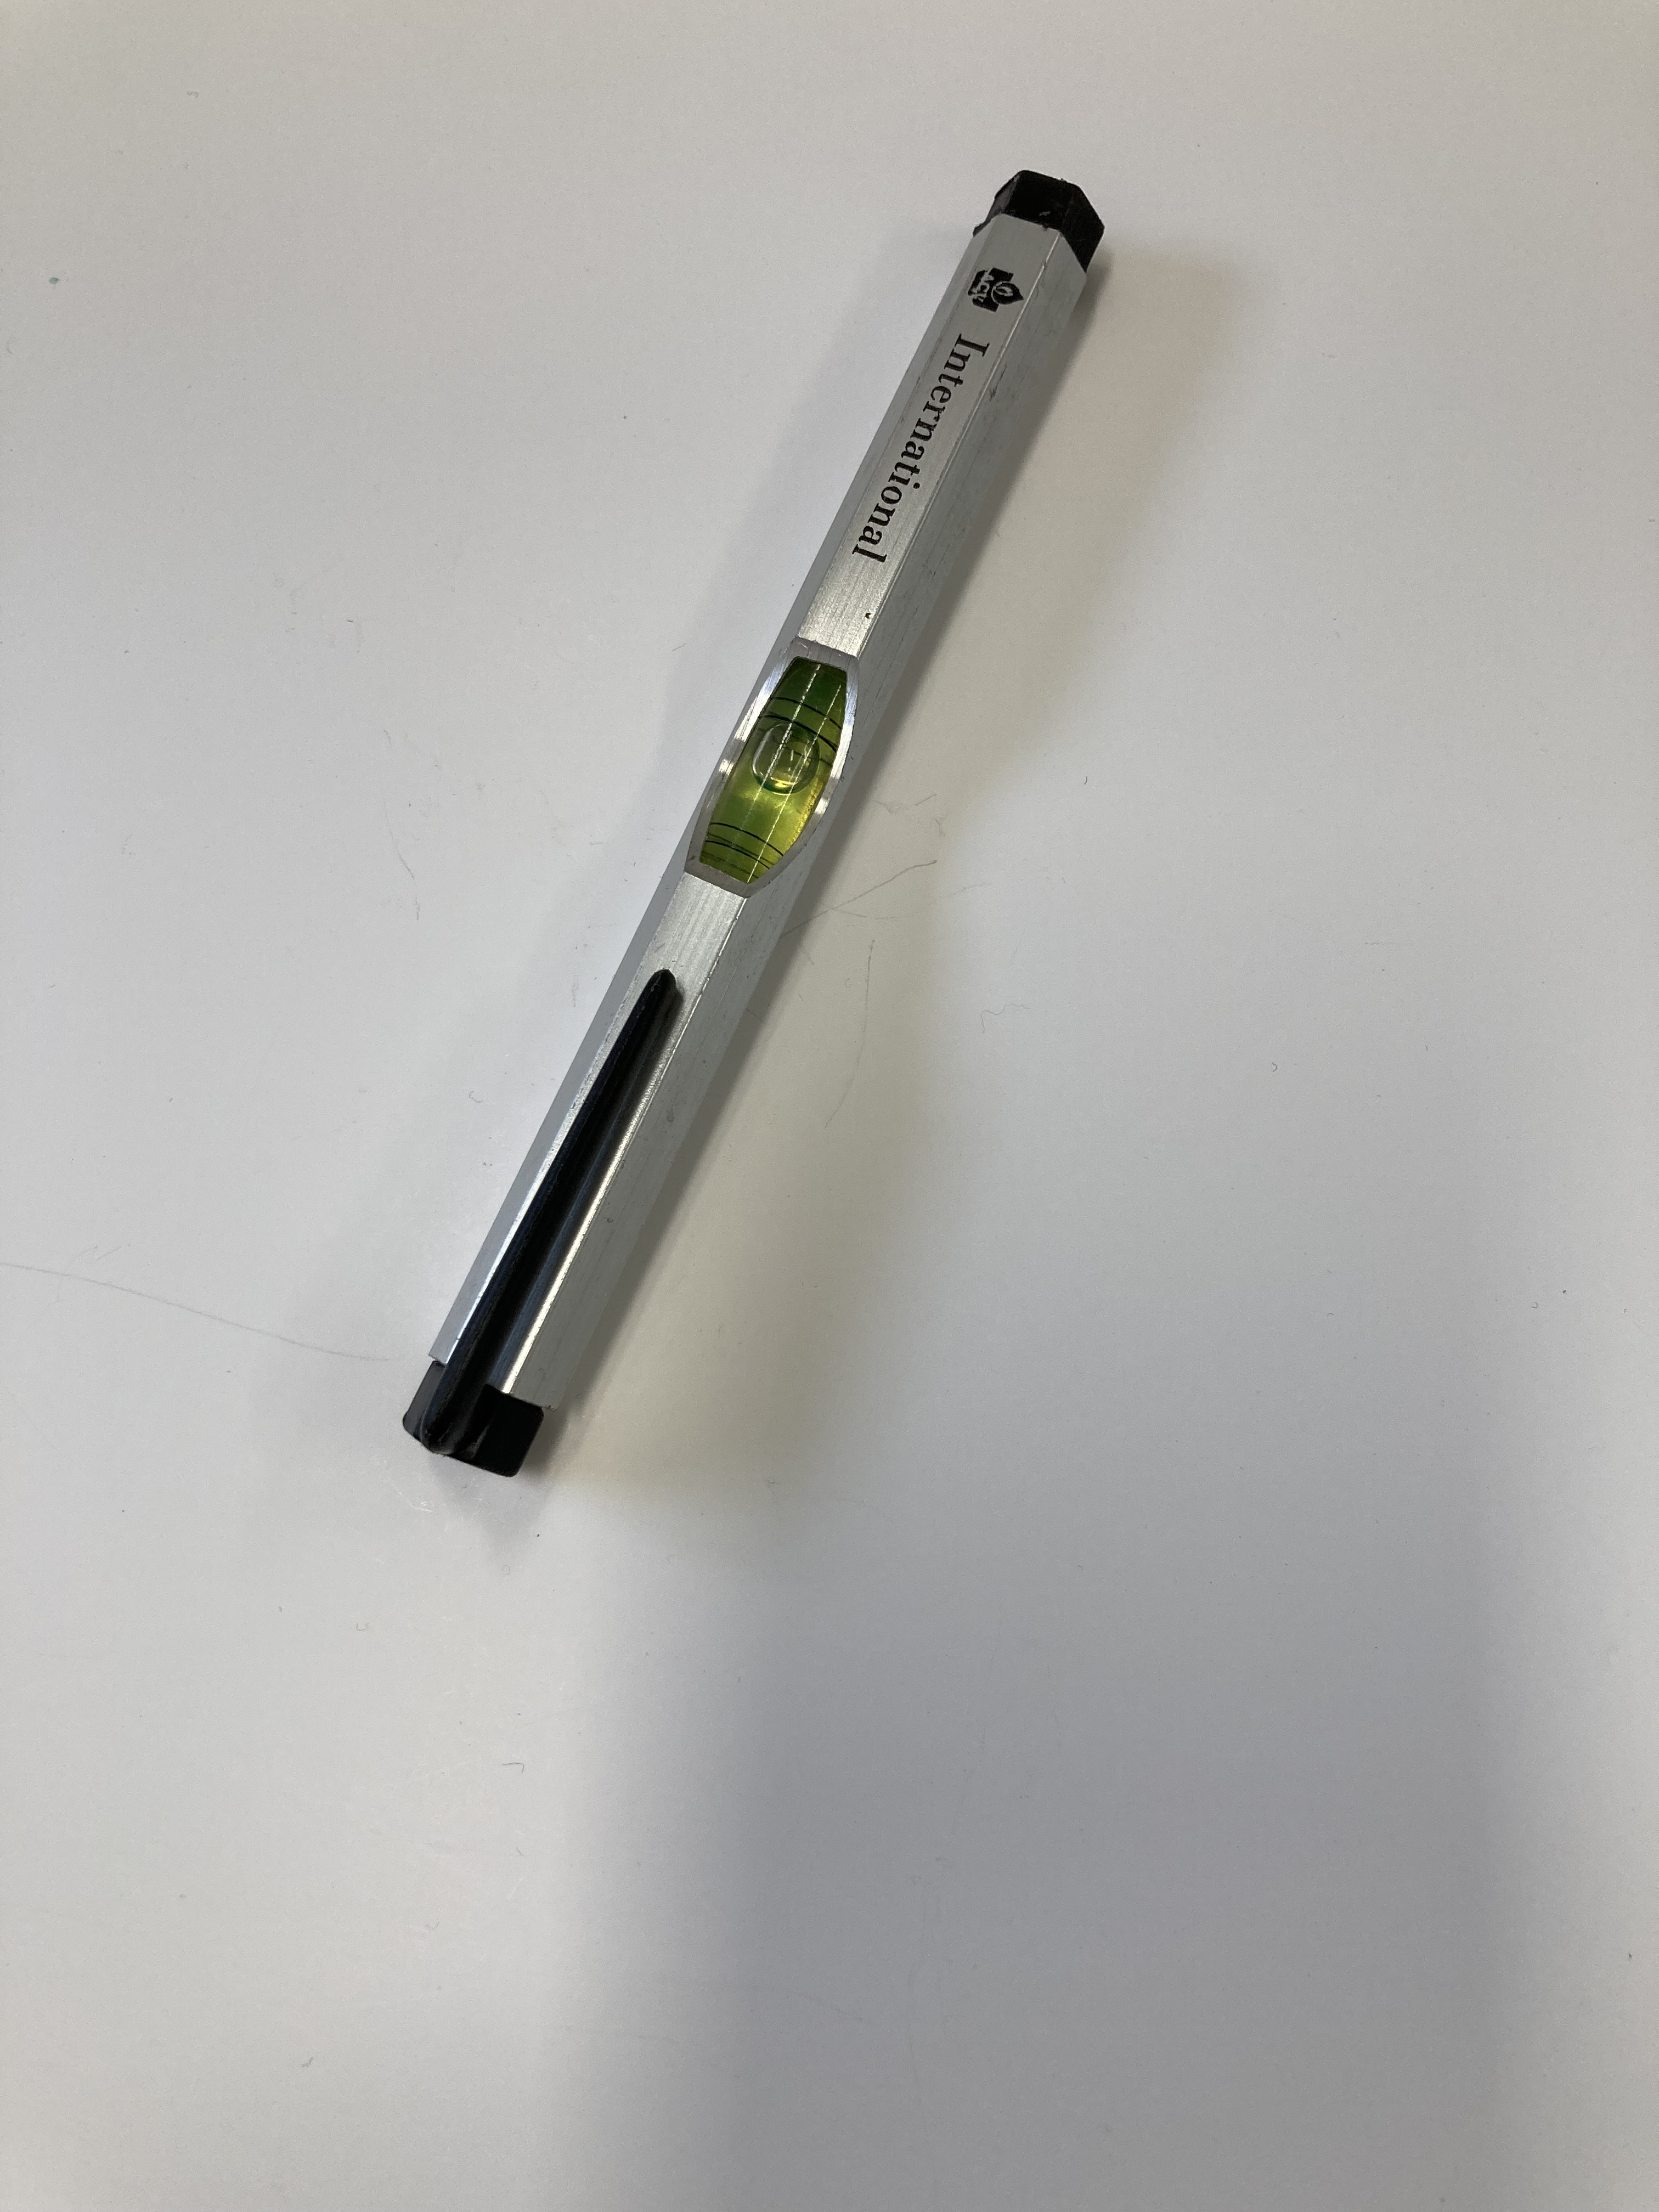
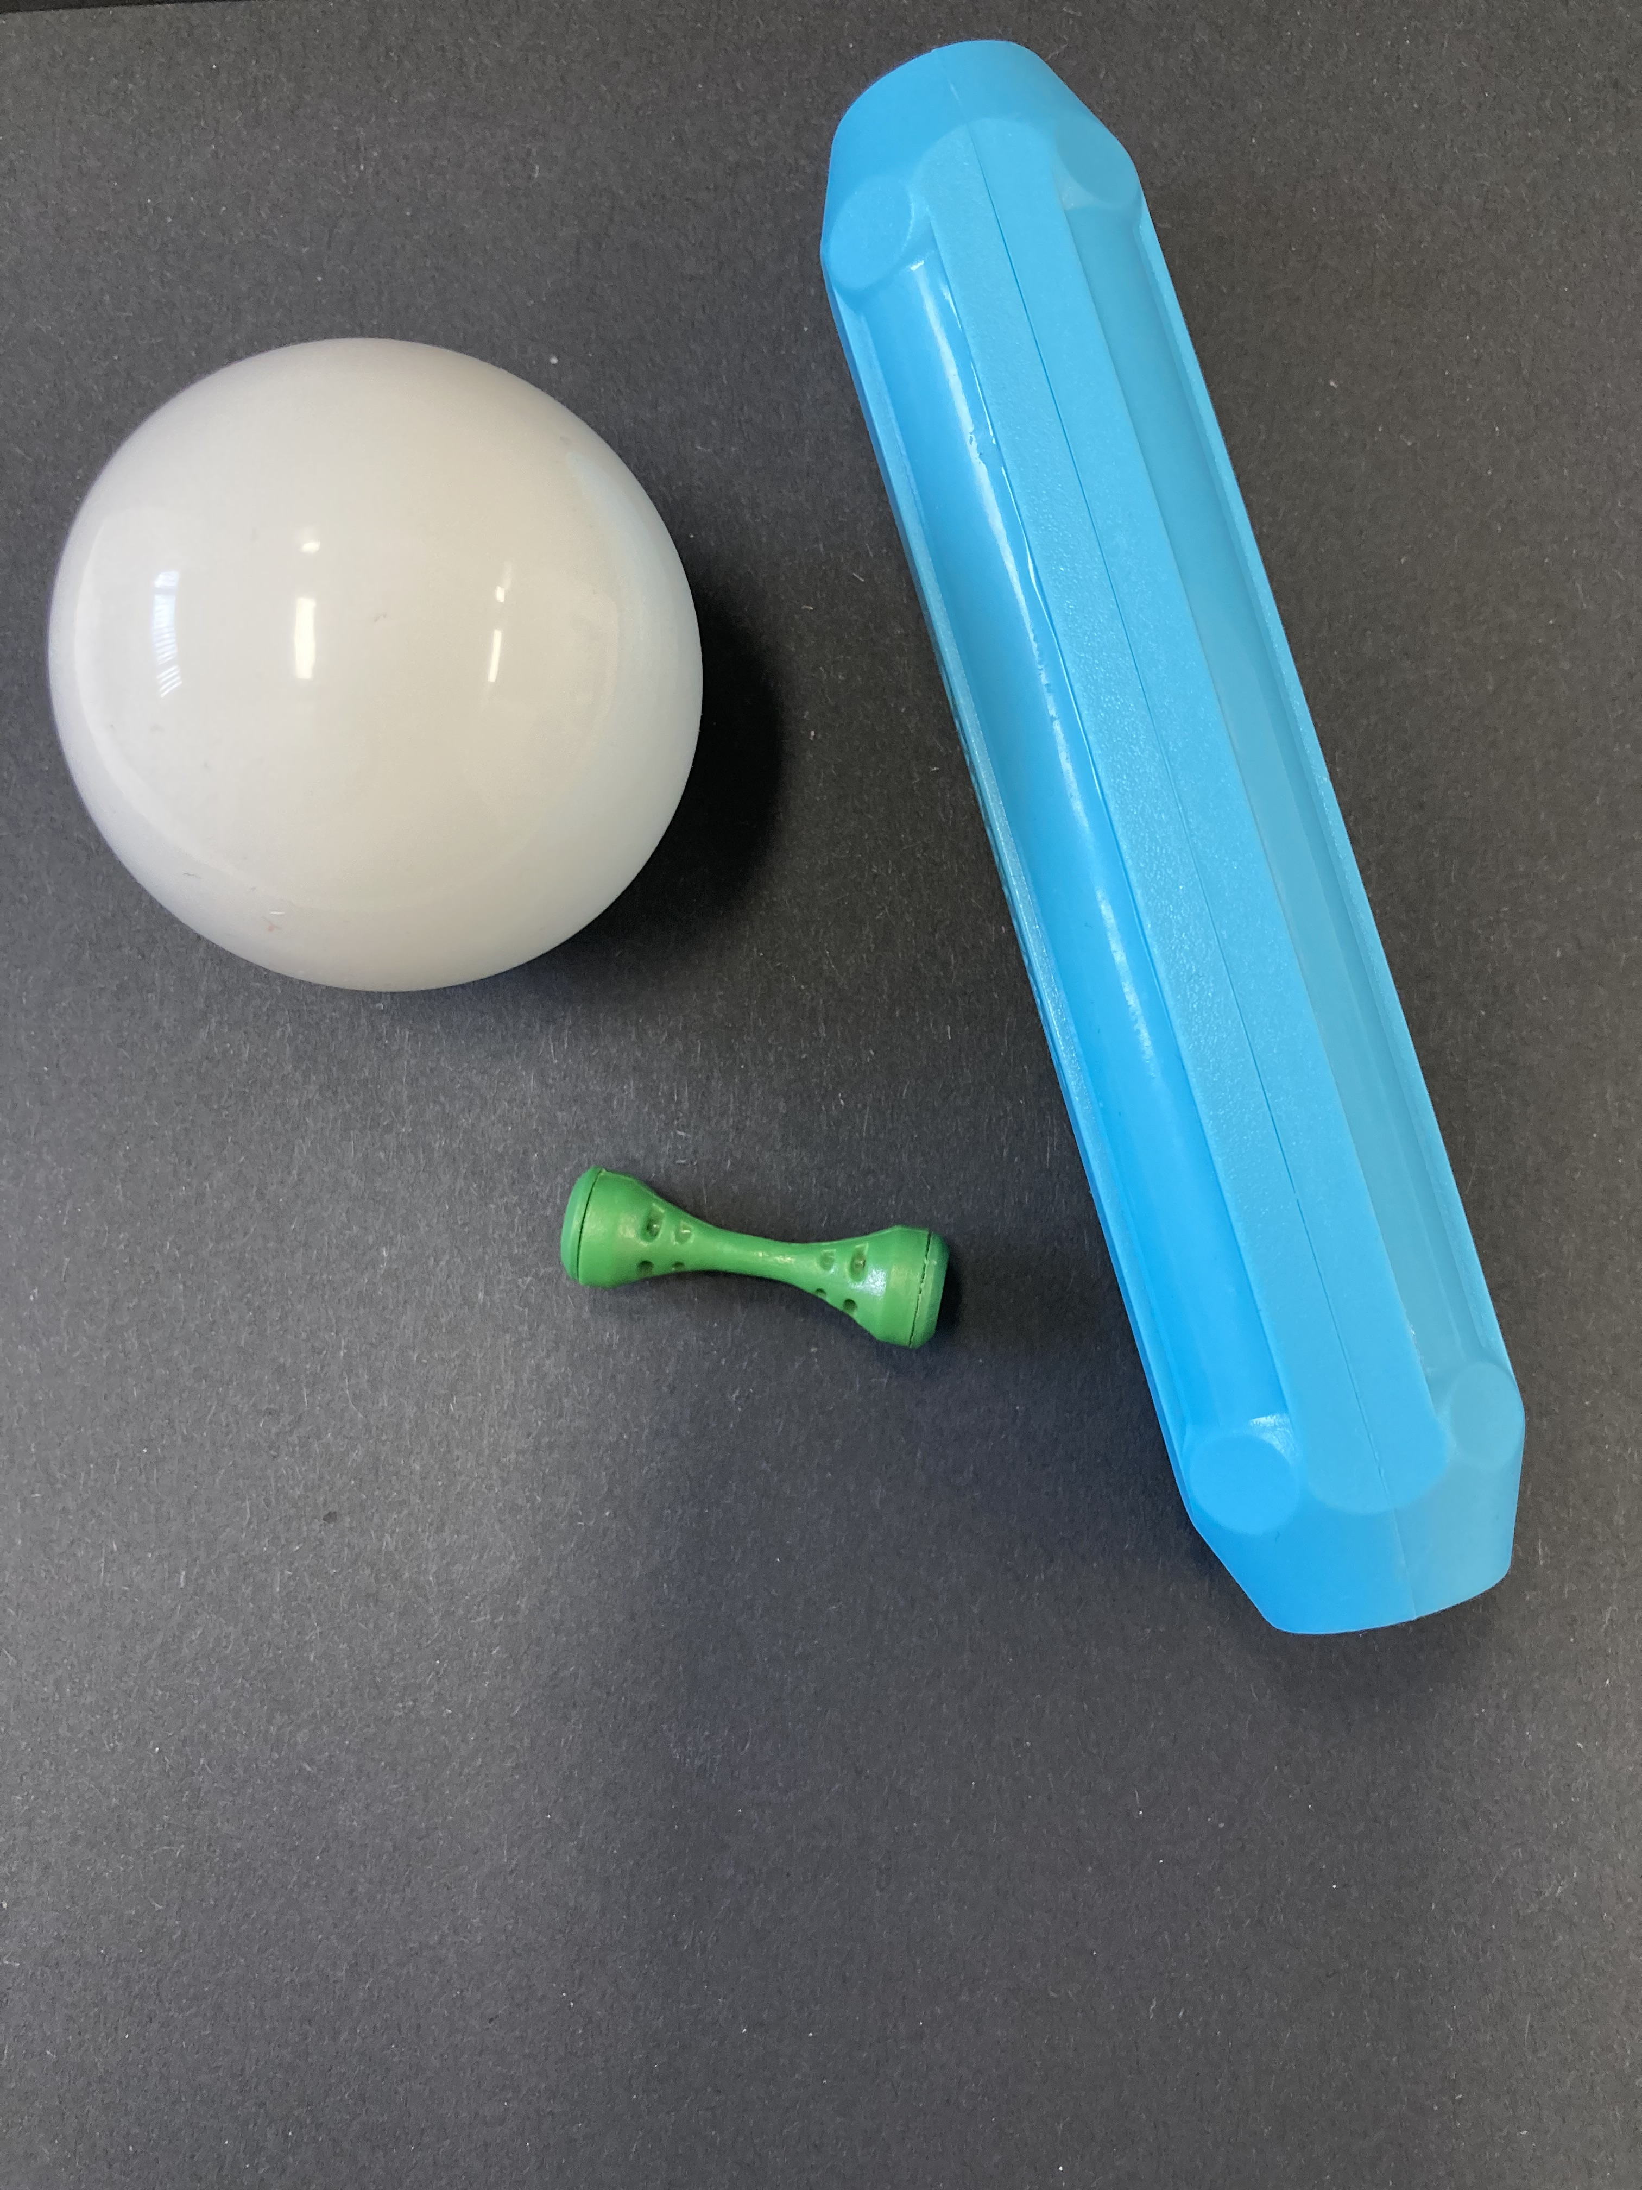
UN NIVEAU
DES PIÈCES
DE JEU

Slide 9
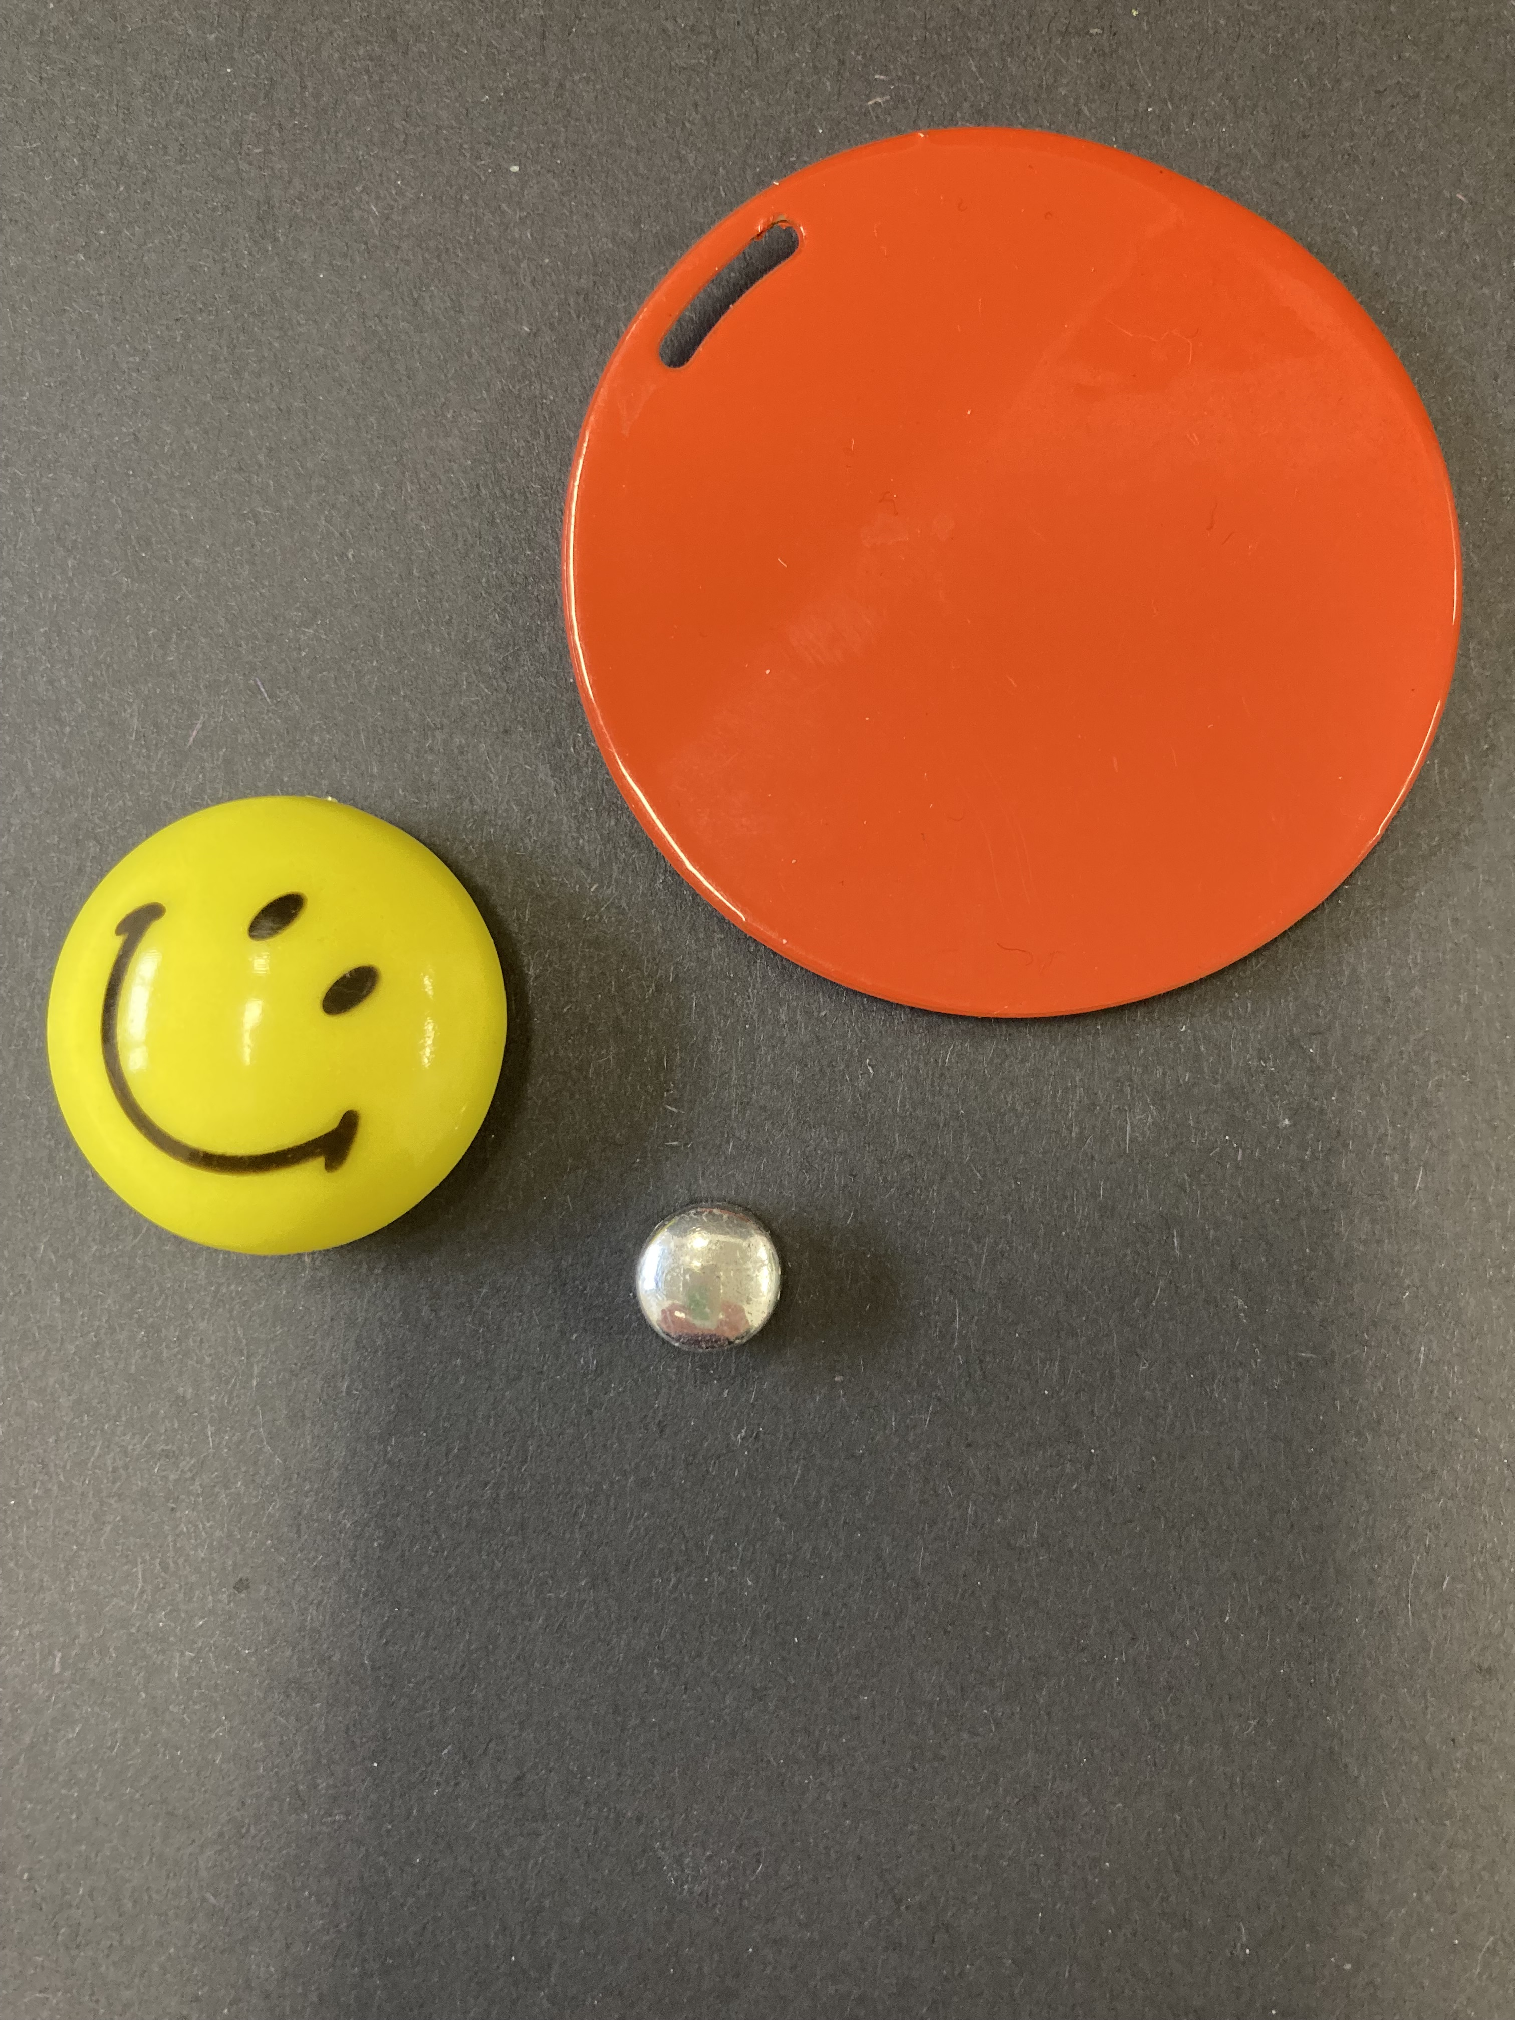
DES MAGNETS

